Slide 1


Slide 2
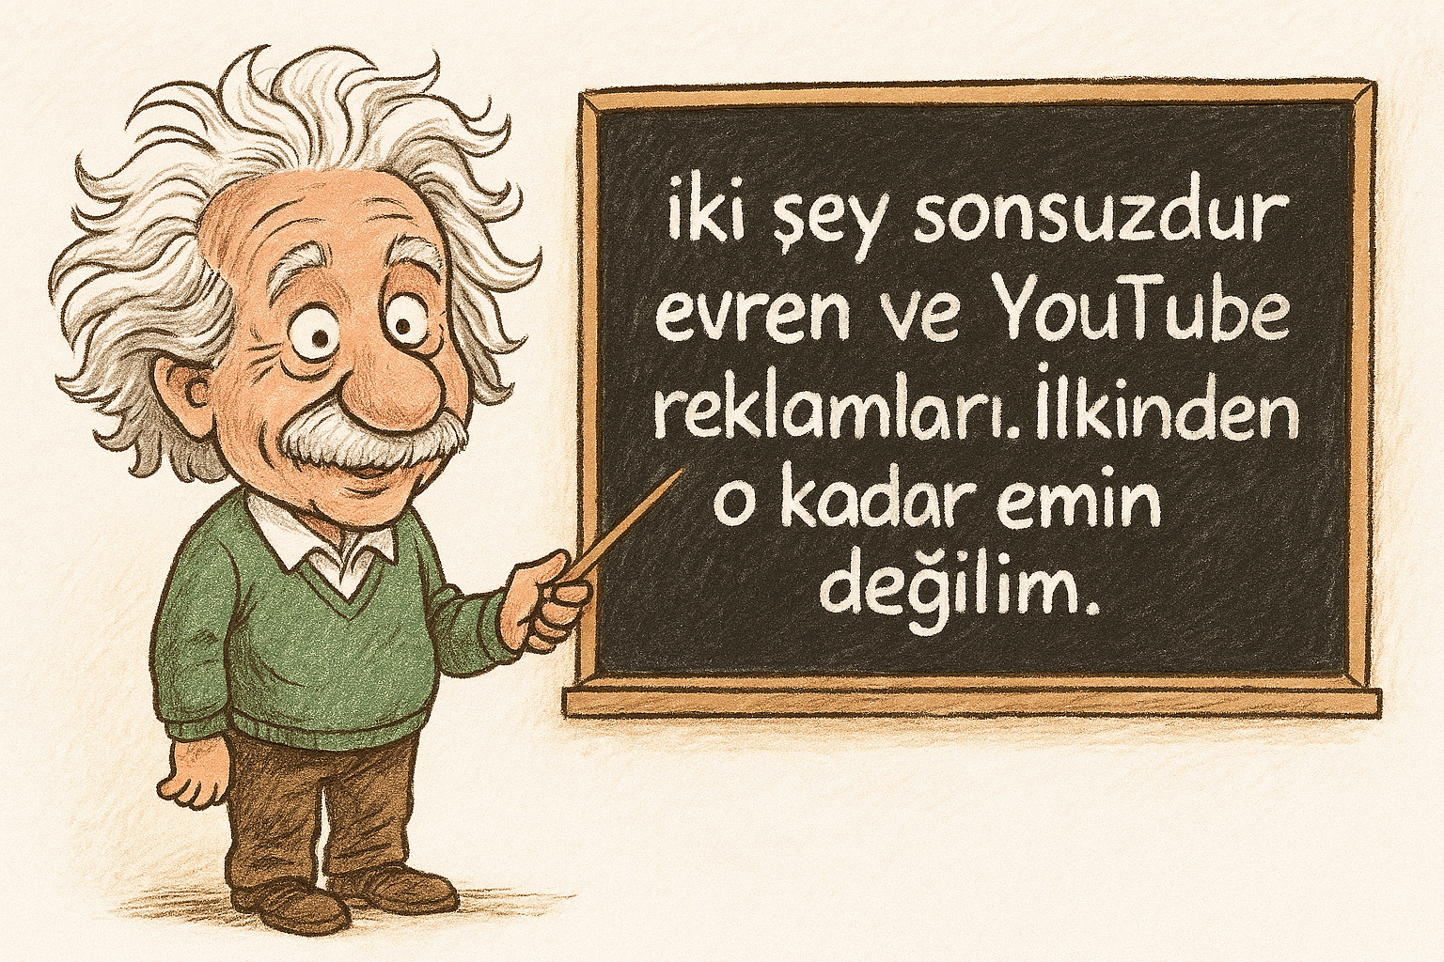

Slide 3
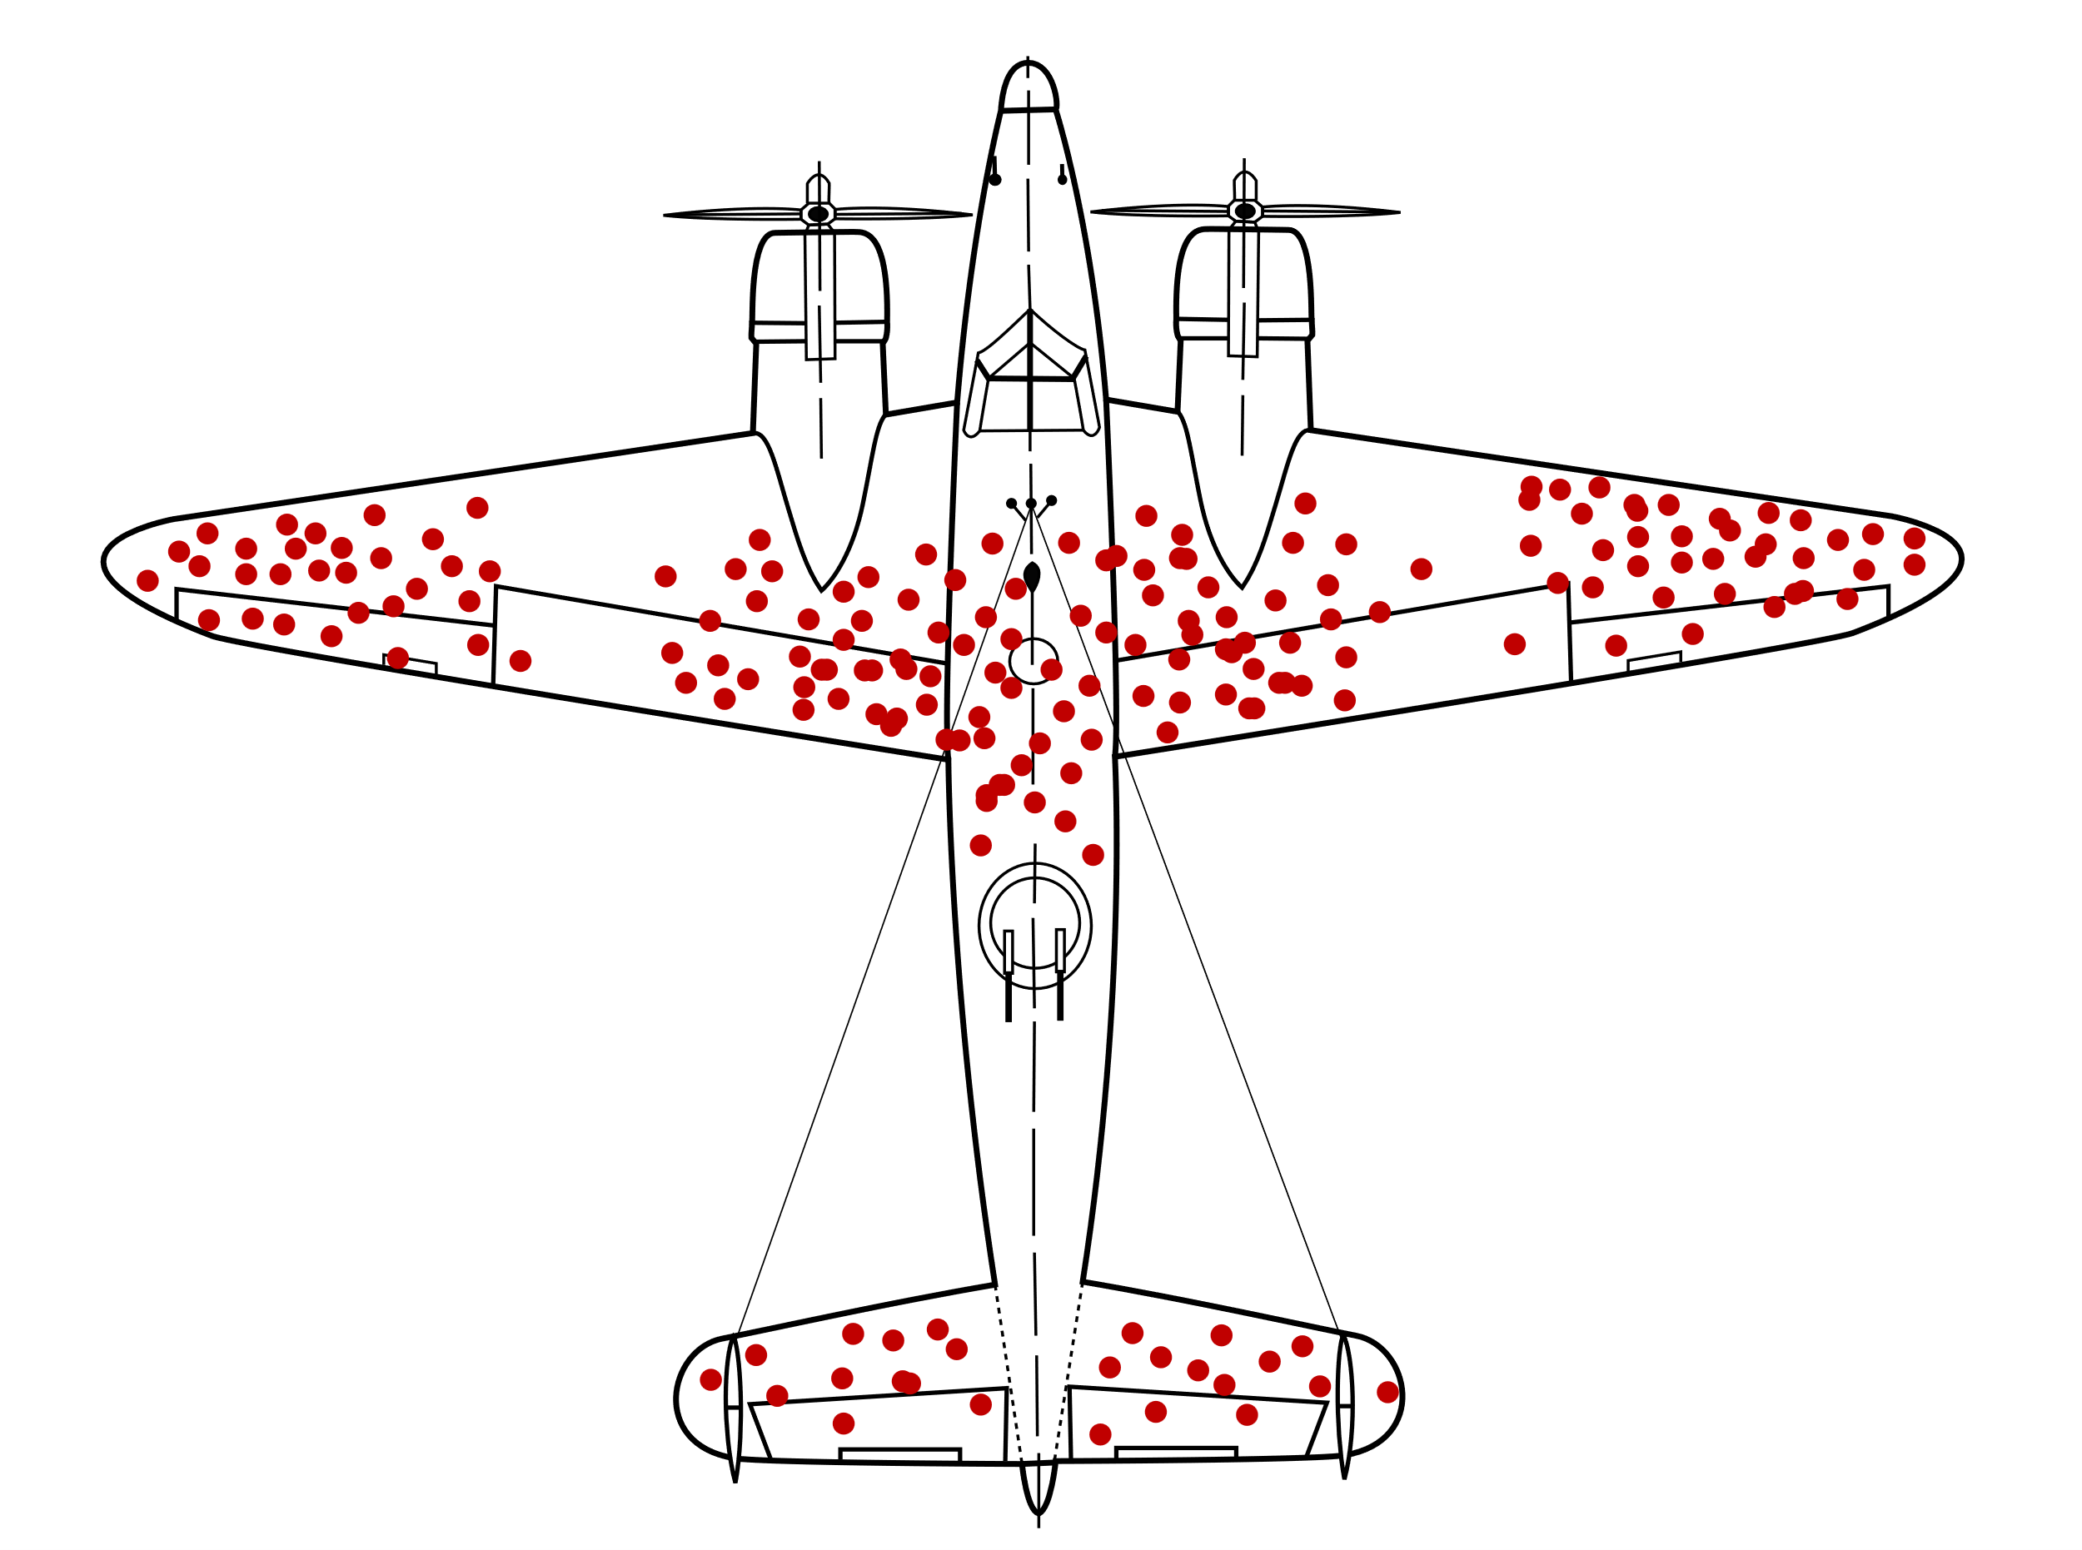


YÜKSEKÖĞRETİM VE YURT DIŞI EĞİTİM GENEL MÜDÜRLÜĞÜ
@ulkemyanimda
@ulkemyanimda
@ulkemyanimda
@ulkem_yanimda

Slide 4
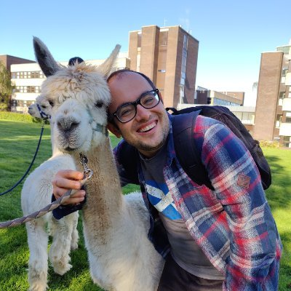

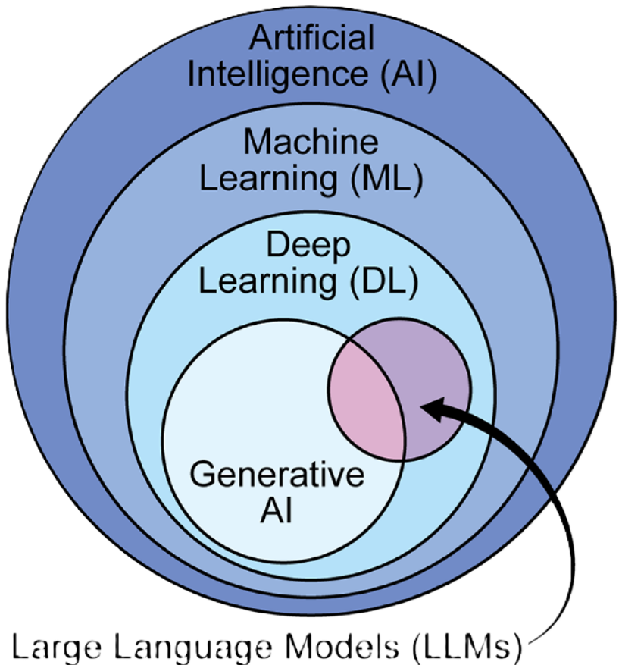

Kahraman Koştaş
Cyber Security
PhD
ML
IoT

Slide 5
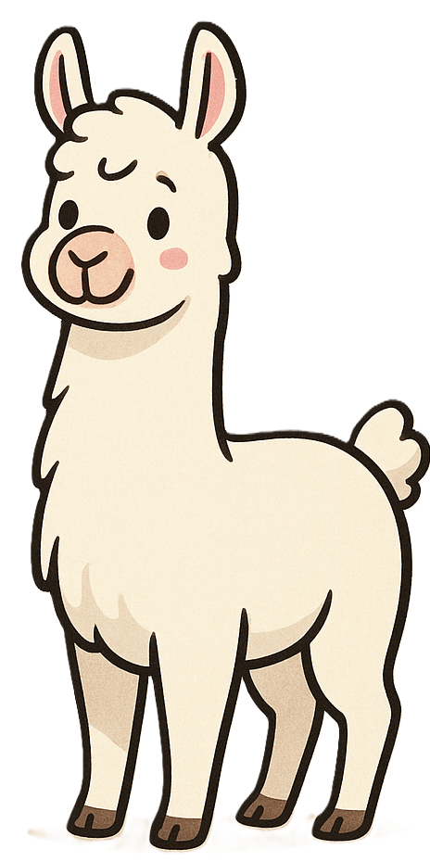

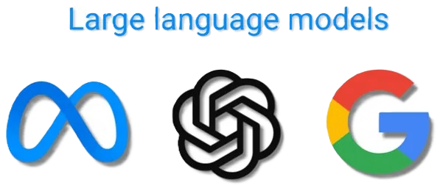
LIama
Alpaka
120 cm
200 kg
Asabi - Gürültücü
Yalnız, kaslı, güçlü
Et kaynağı
90 cm
80 kg
Uysal –Sessiz
Sürü hayvanı
Yün kaynağı

Slide 6
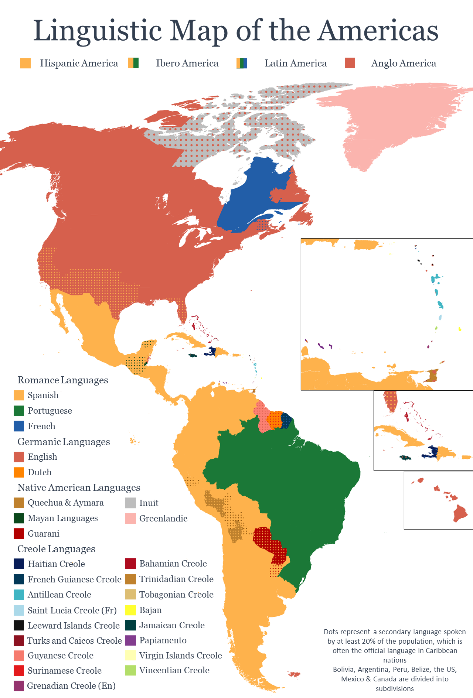
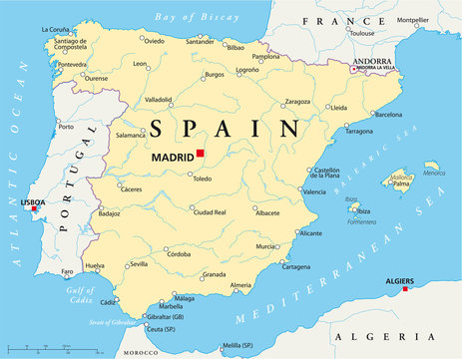
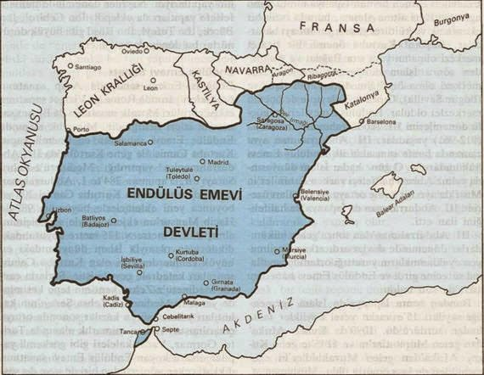
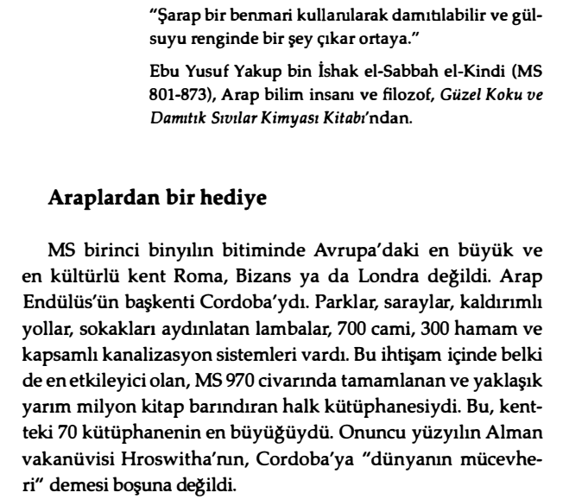

Alkol

Slide 7
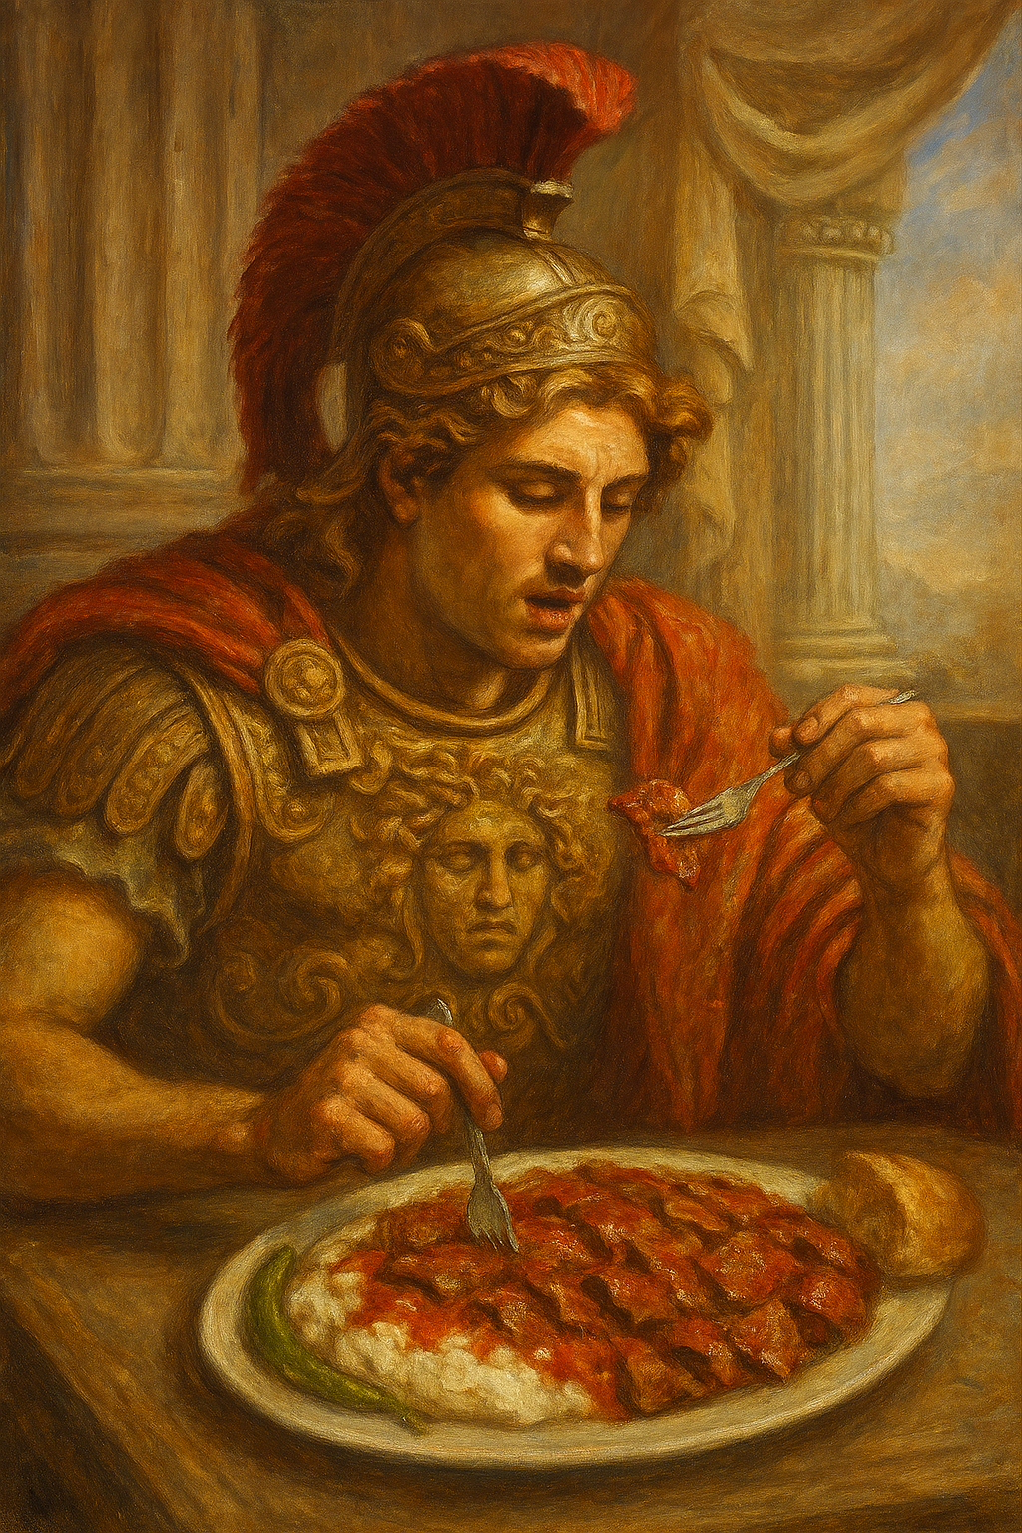
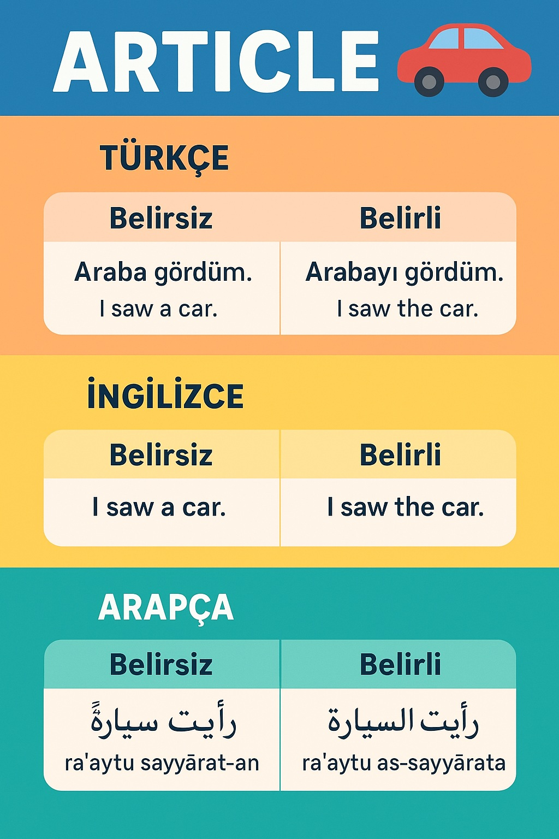
Al-kali
Al-kol
Al-batros
Al-manak
Al-goritma
arsenik
arsen-al
amir-al
a(l)-dobe Al-gebra
Al-paka
Büyük İskender Al-exander the Great

Slide 8
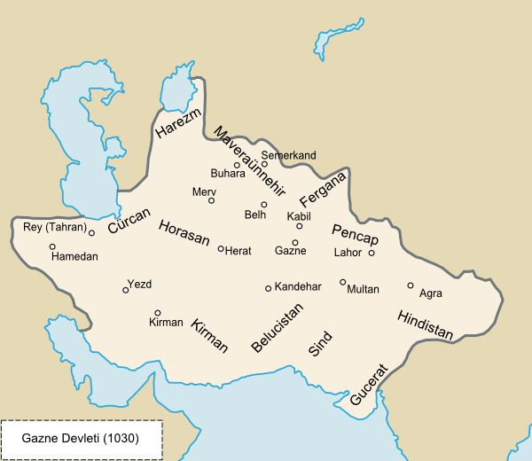
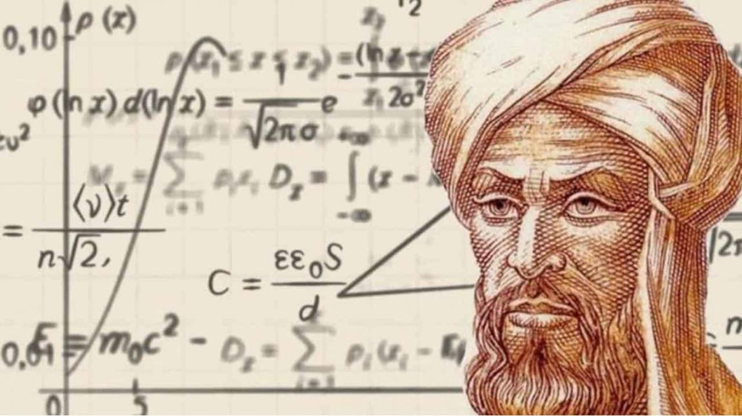
Harezmi
Al-Khwarizmi → Al-goritma
Ójala (umarım) → ????
Algoritma, belirli bir problemi çözmek veya belirli bir amaca ulasmak için çözüm yolunun adım adım tasarlanmasıdır.
Algoritmik Problemler
Algoritmik Olmayan Problemler

Slide 9
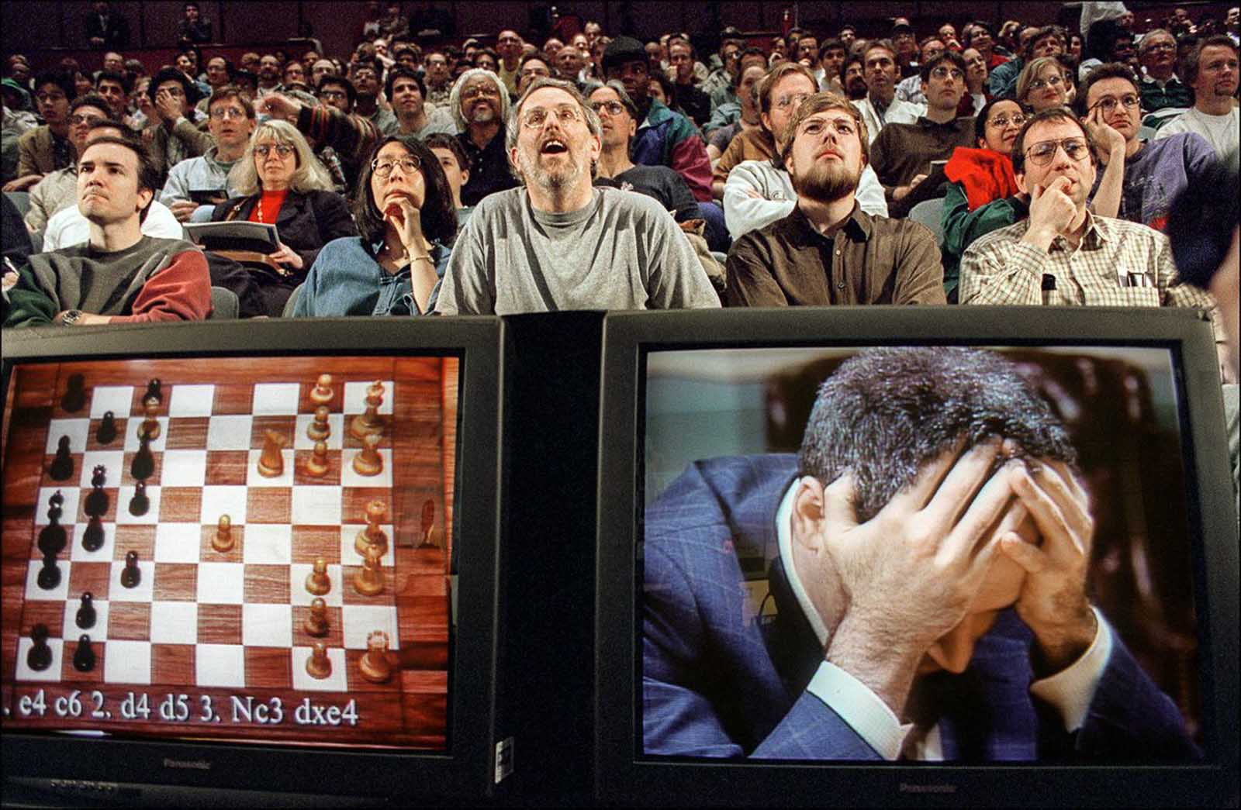
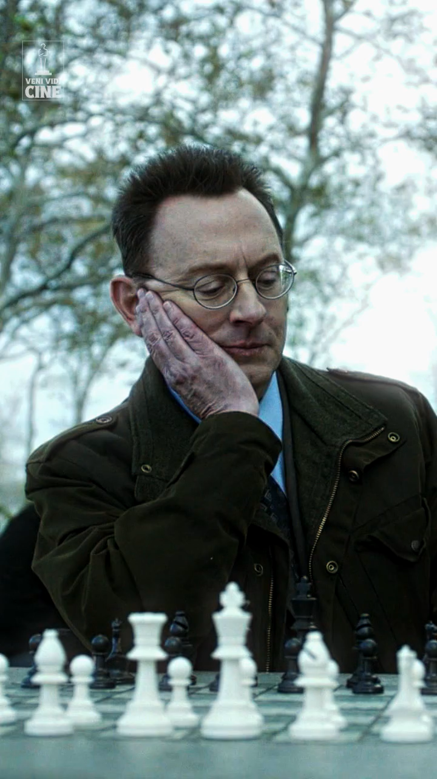

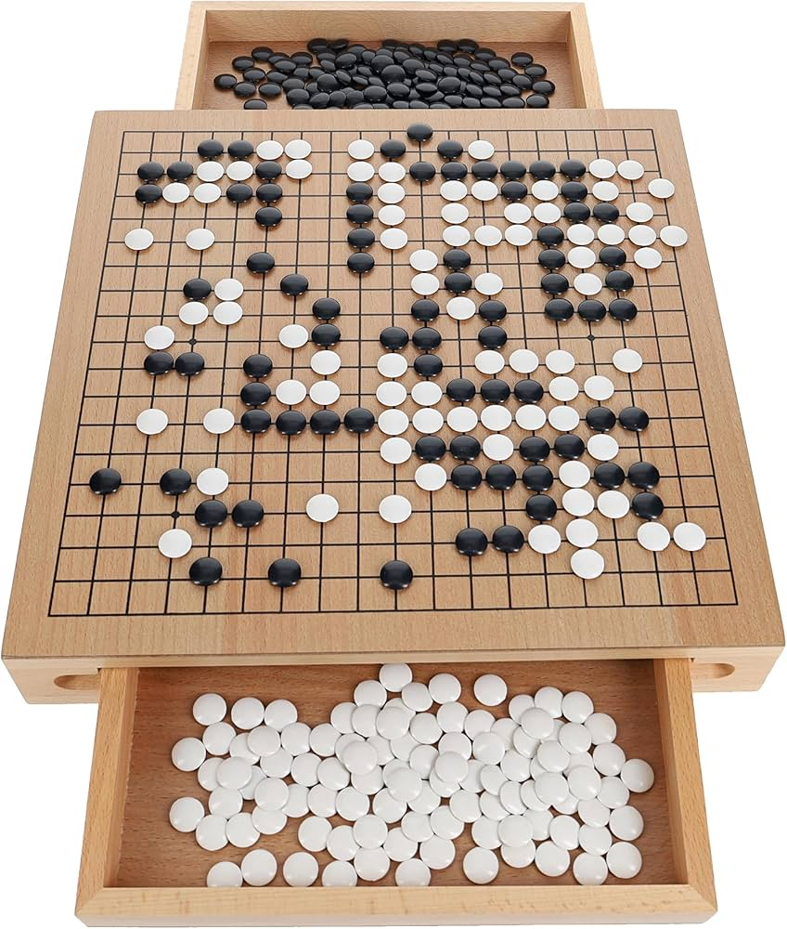
Garry Kasparov ve IBM Deep Blue. May 11, 1997.

Slide 10
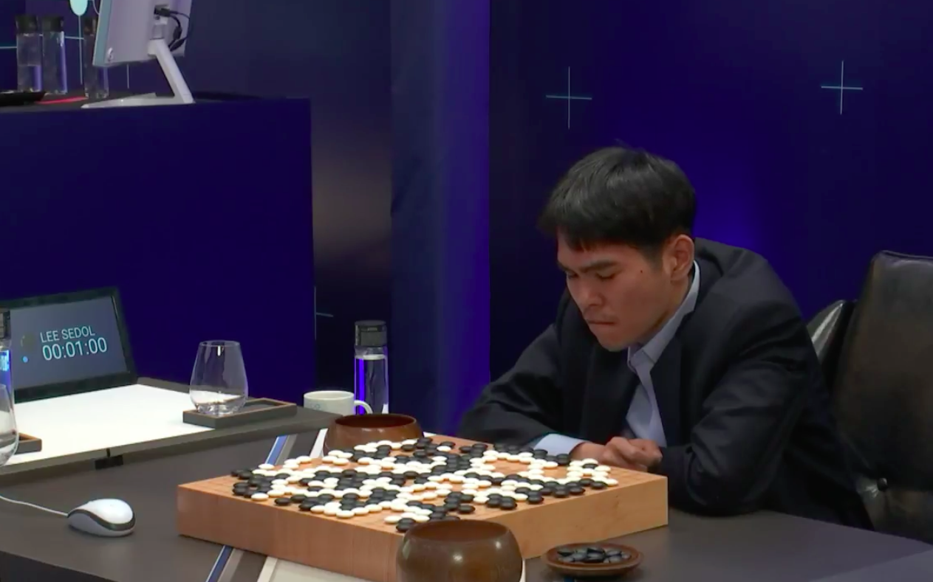
Google AI, Go dünya şampiyonunu
tekrar yenerek tarihi 4-1 seri galibiyetini tamamladı
AlphaGo versus Lee Sedol
15 Mart 2016
AlphaGo versus Lee Sedol

Slide 11

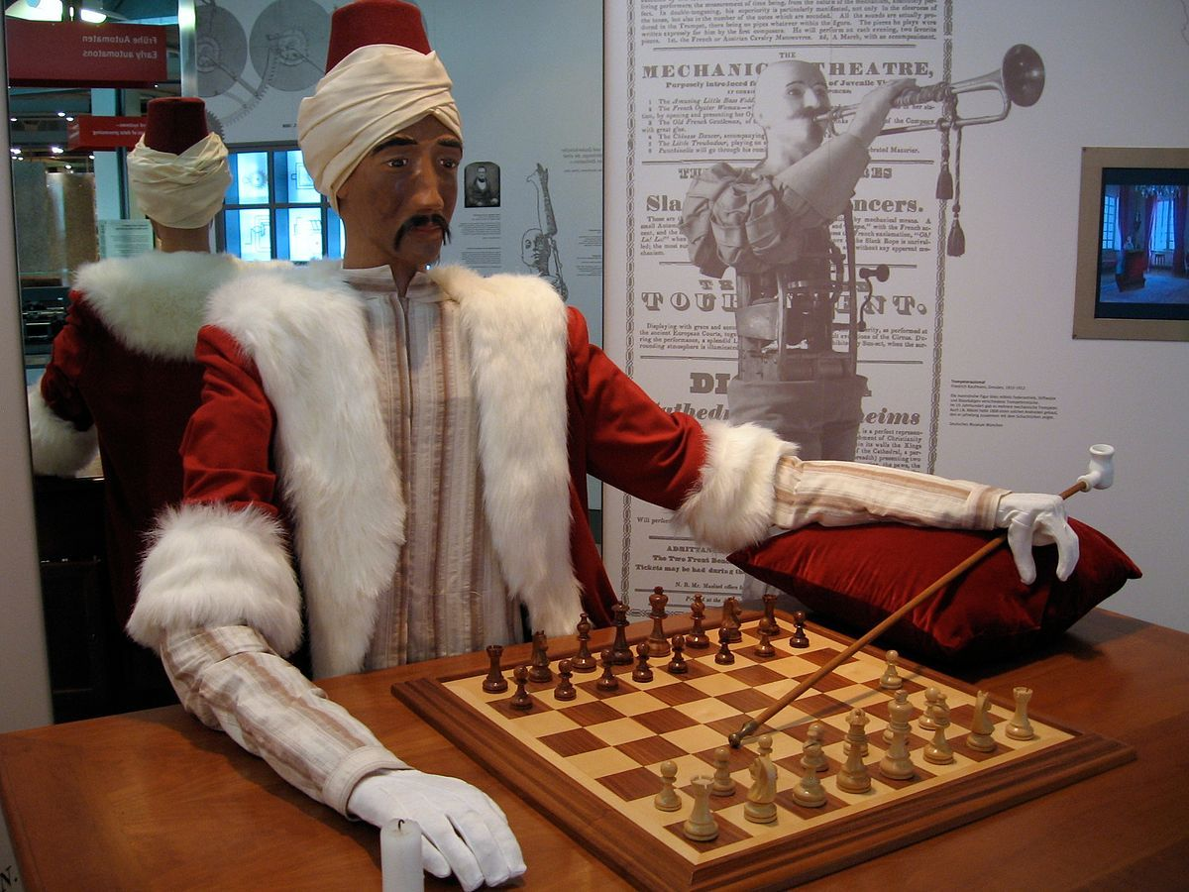


Slide 12
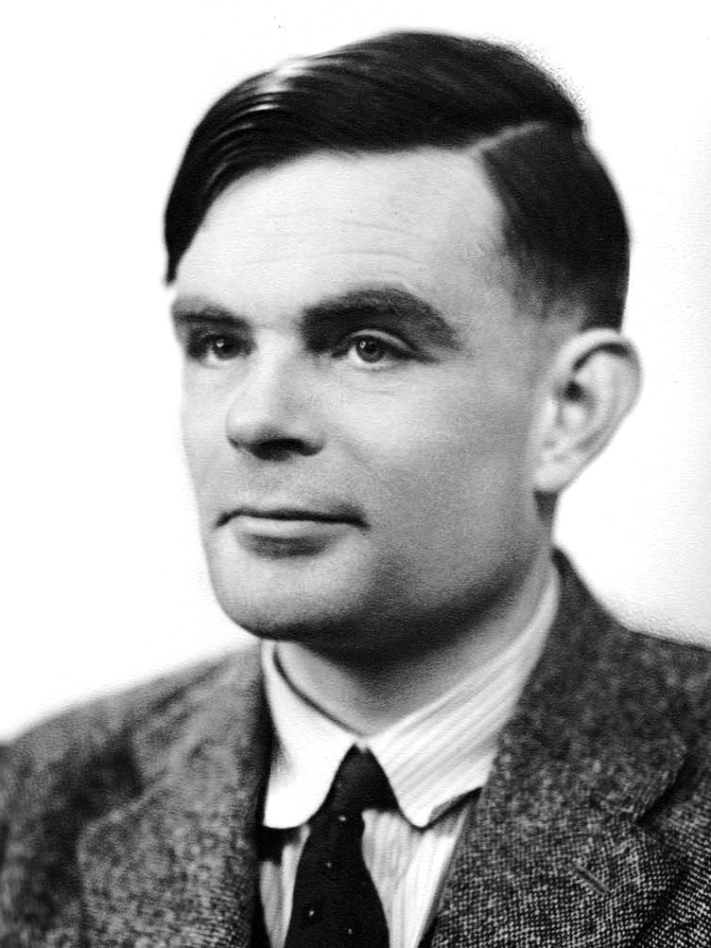


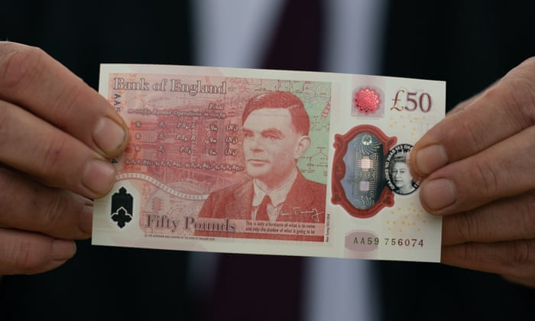
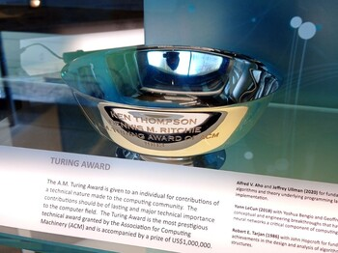
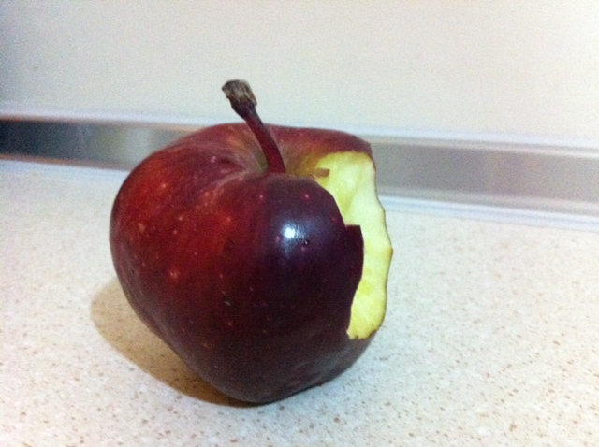
Alan Turing
Sağlığında nice ehl-i hünerin,
Bir tutam tuz bile yoktur aşına,
Öldürürler evvel ânı açlıktan,
Sonra bir türbe dikerler başına

Slide 13
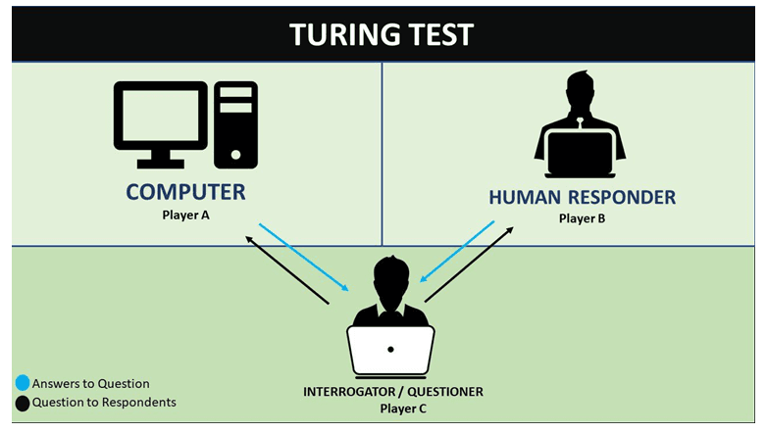




Slide 14
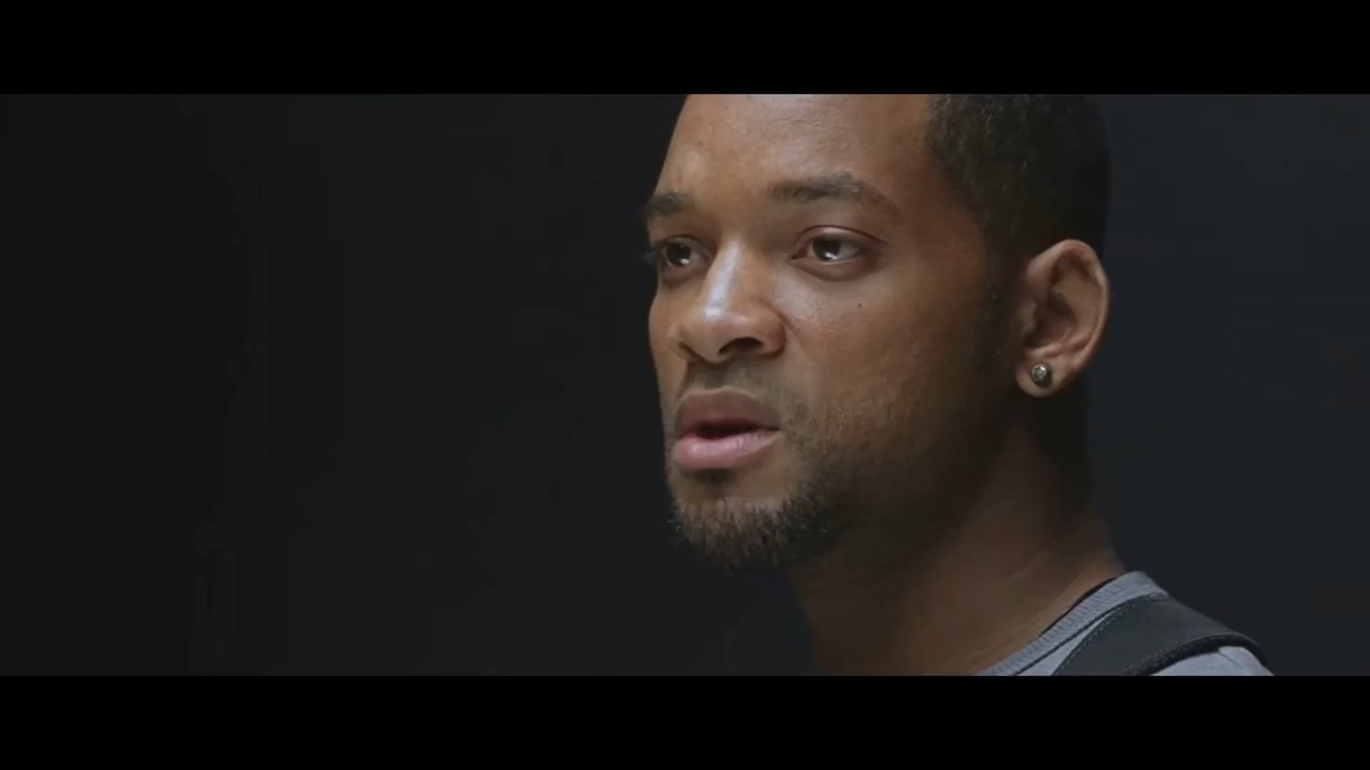

Slide 15
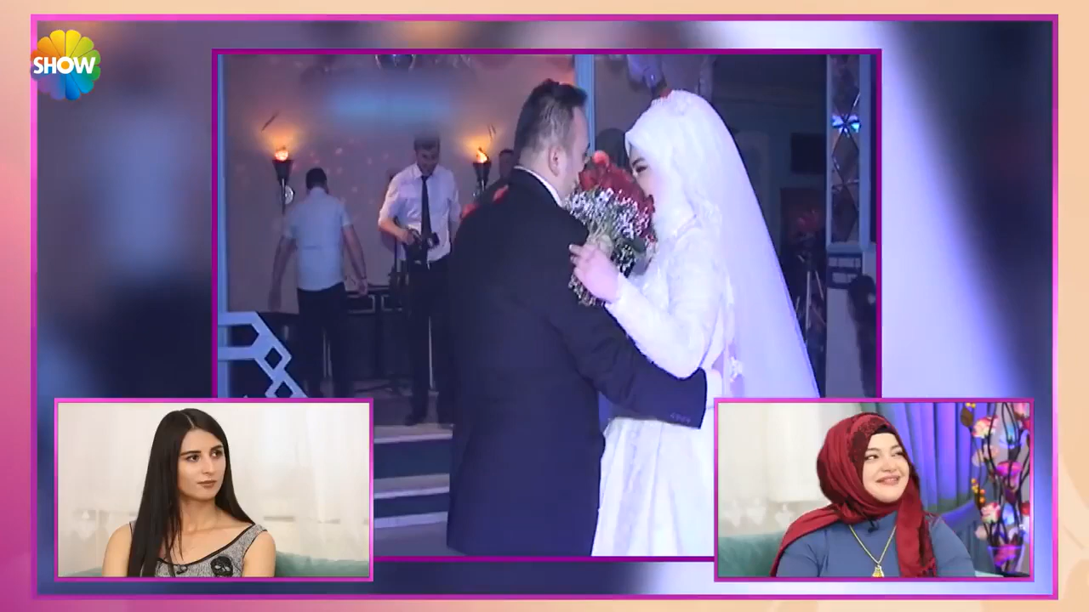

Slide 16
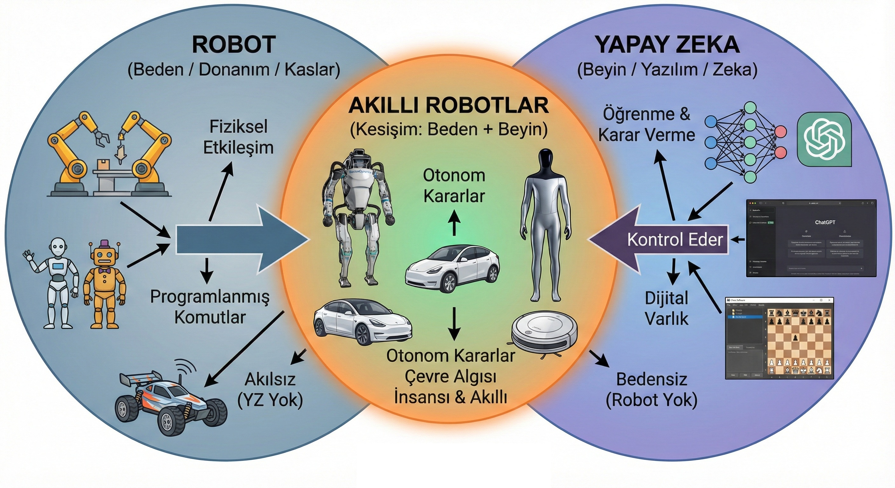

Slide 17
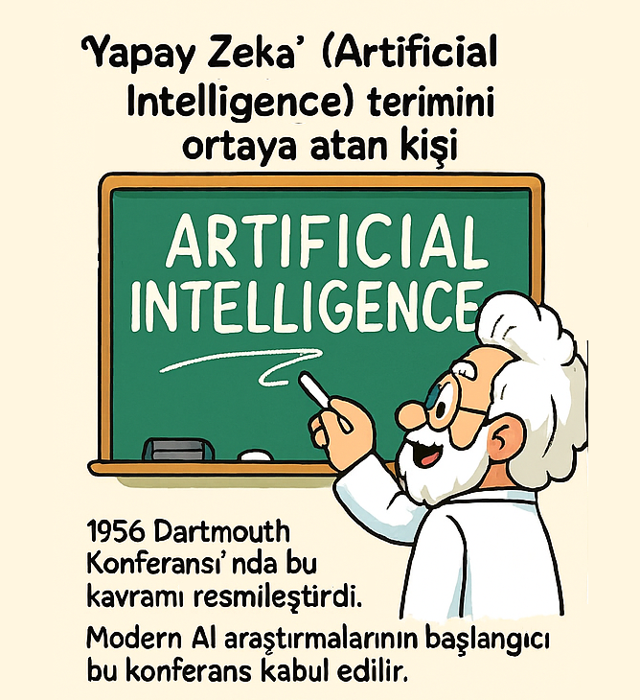
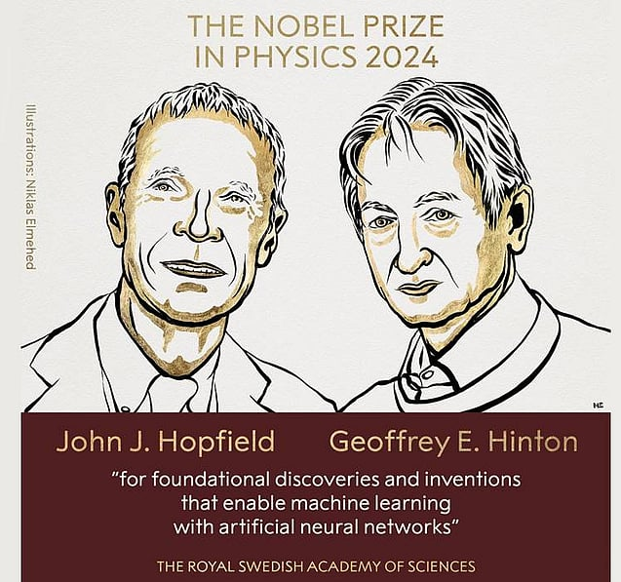
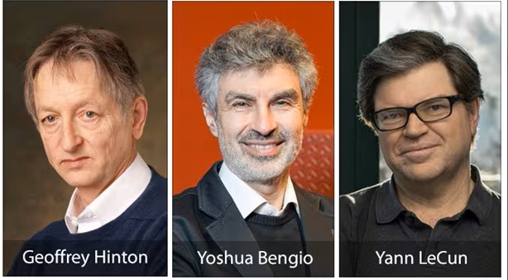
John McCarthy

Slide 18

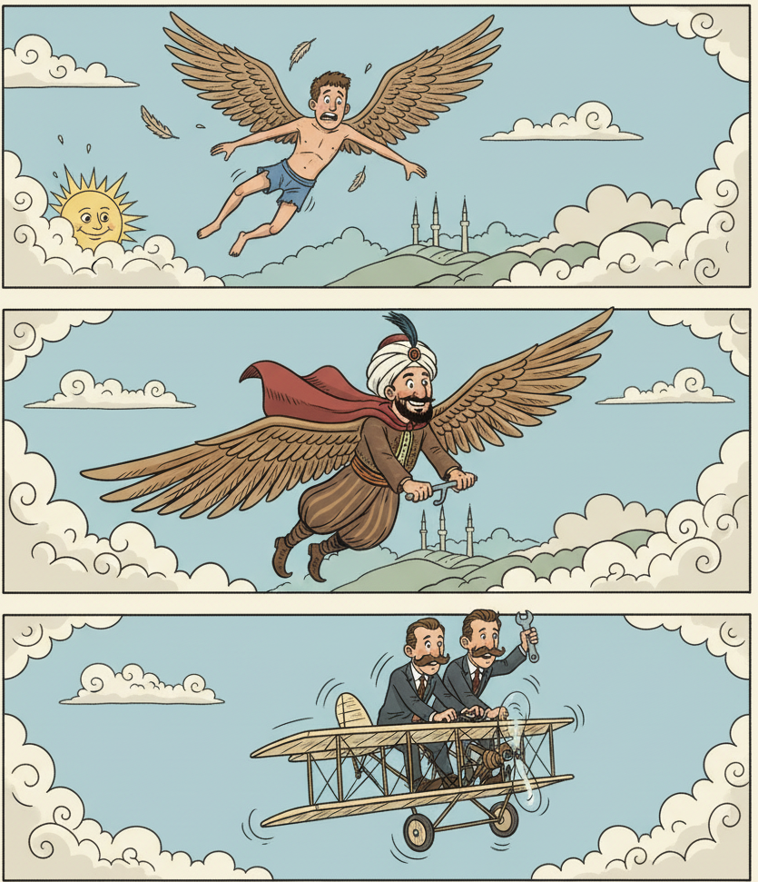
17 Aralık 1903
12 saniye uçtu ve sadece 37 metre mesafe kat etti.
20 Temmuz 1969
Neil Armstrong ve Buzz Aldrin Aya ayak bastılar

Slide 19
Motivasyon
Veri
Logistik
Donanım
Motivasyon
Motivasyon
Motivasyon

Slide 20
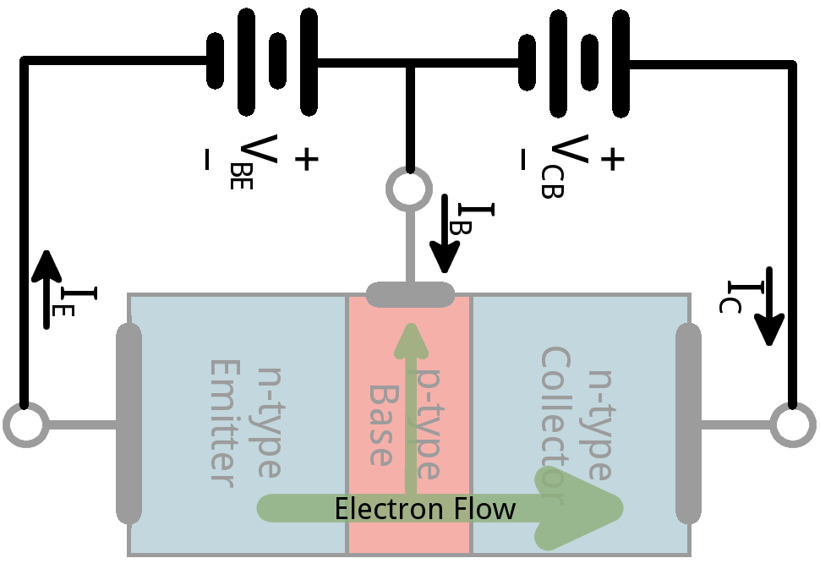
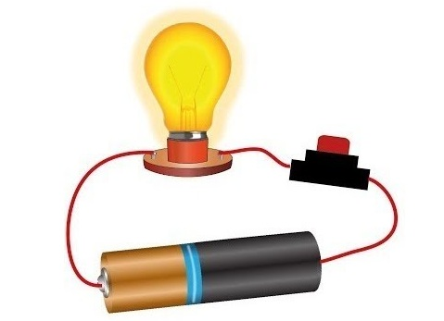
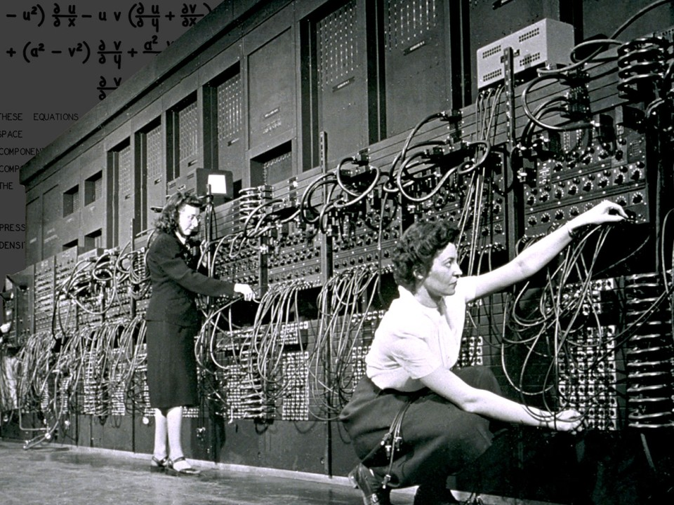
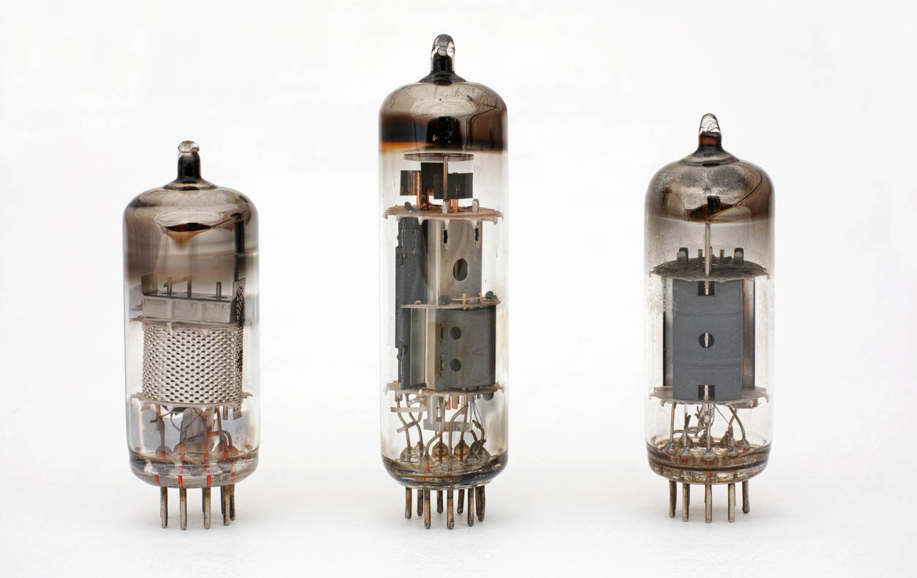
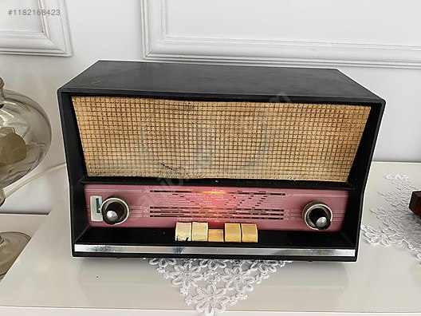
Donanım

Slide 21


Slide 22
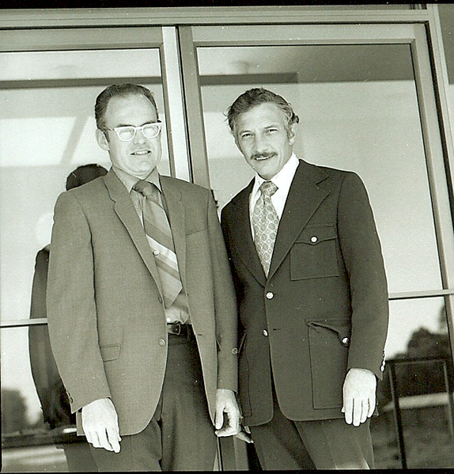
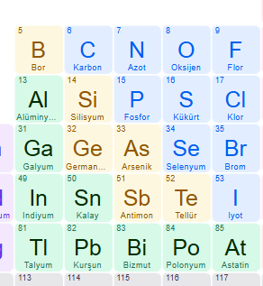
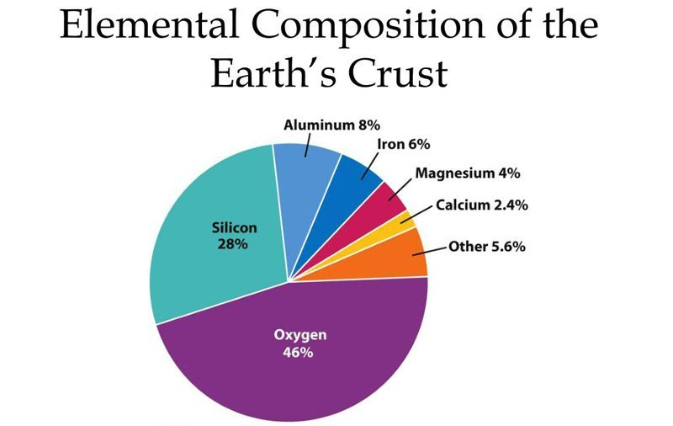
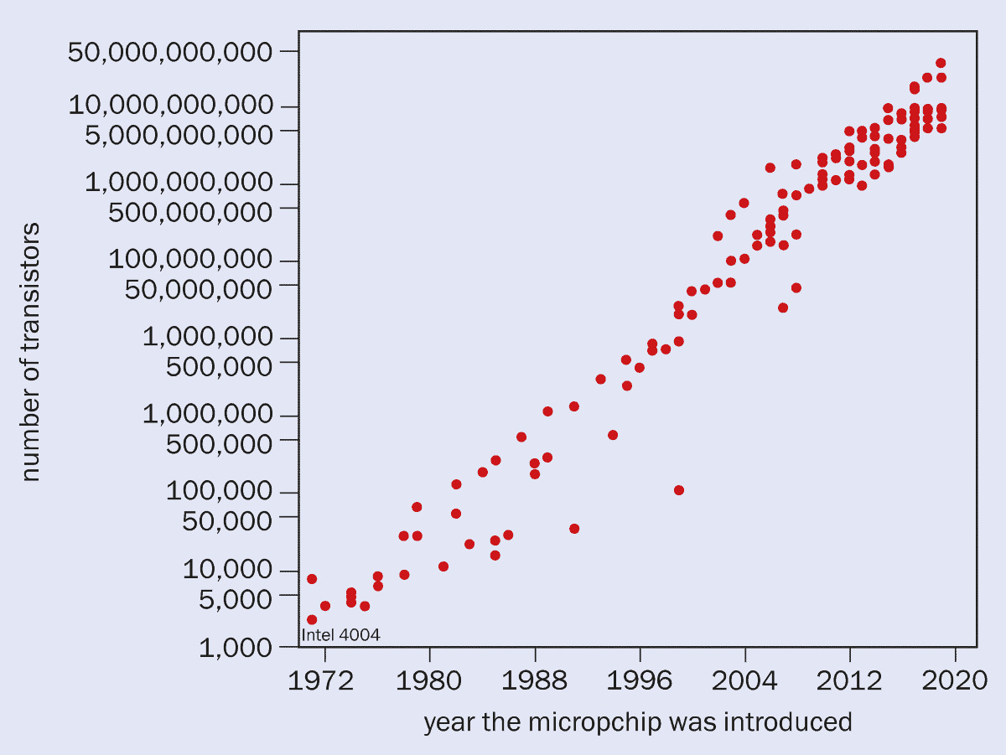


Gordon Moore and Robert Noyce

Slide 23
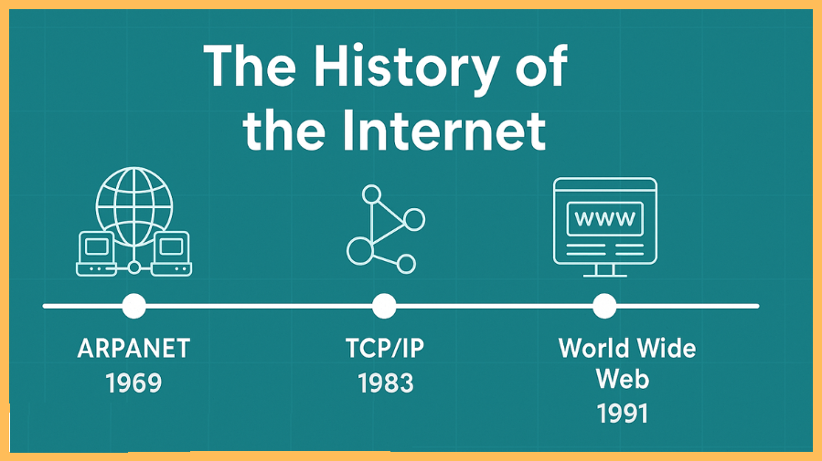

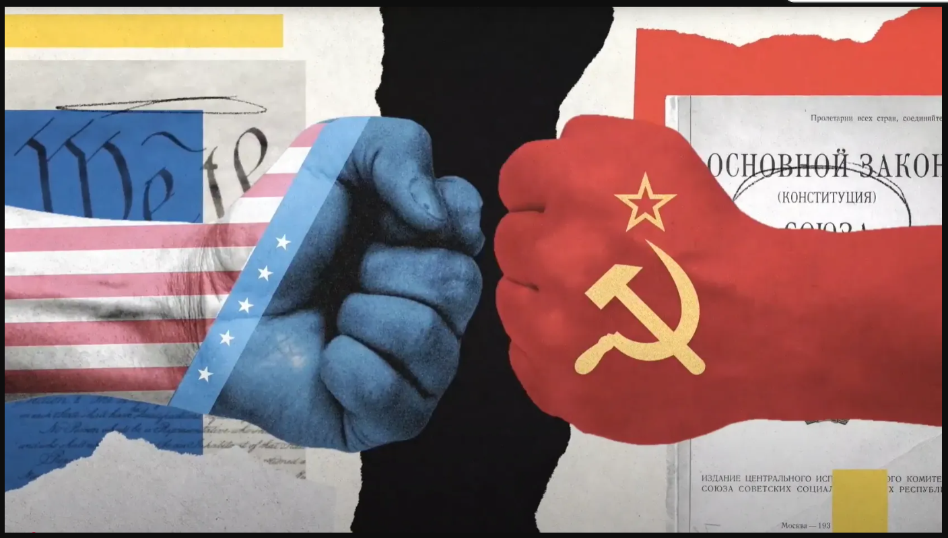
Defense Advanced Research Projects Agency
Logistik

Slide 24
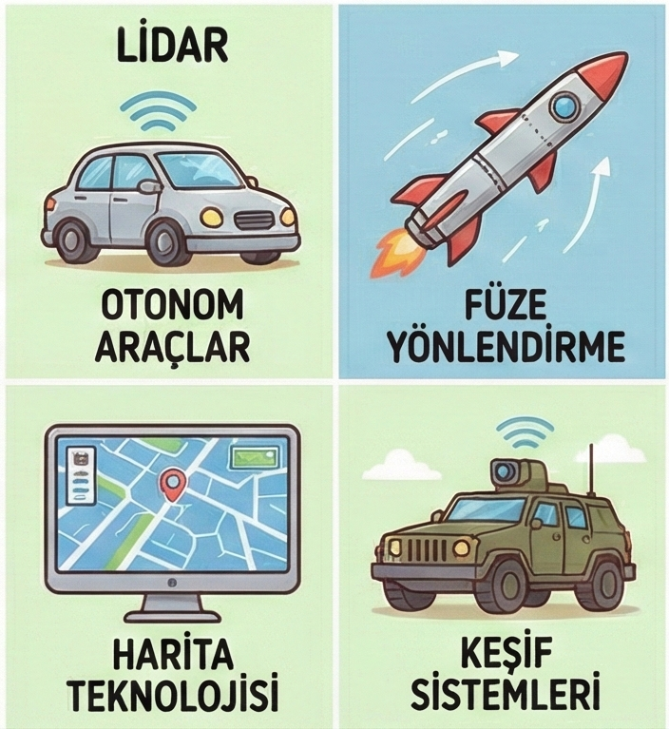
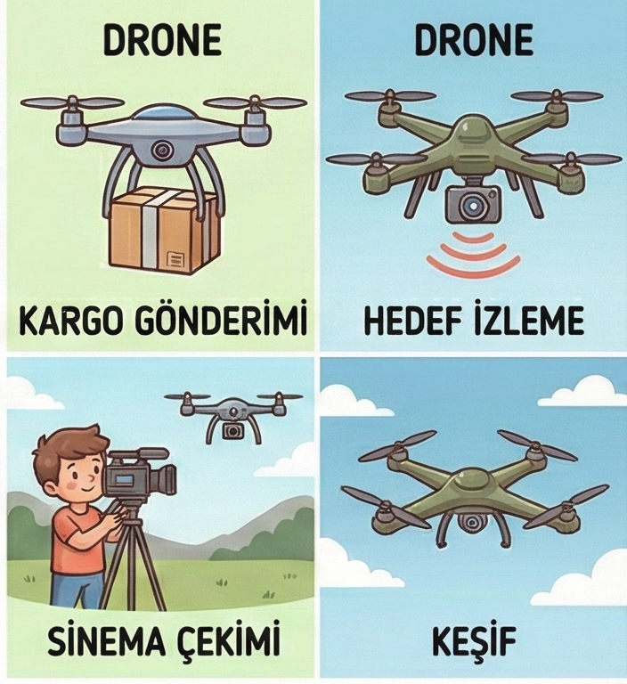
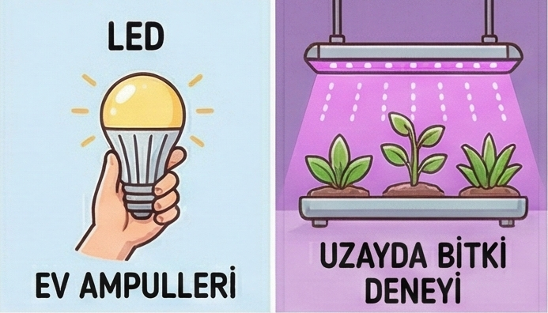
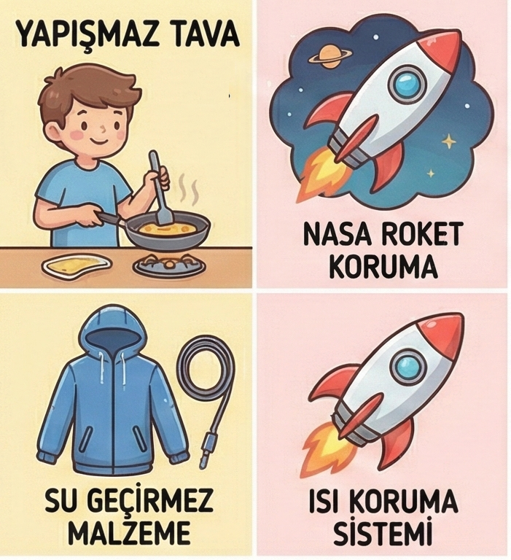
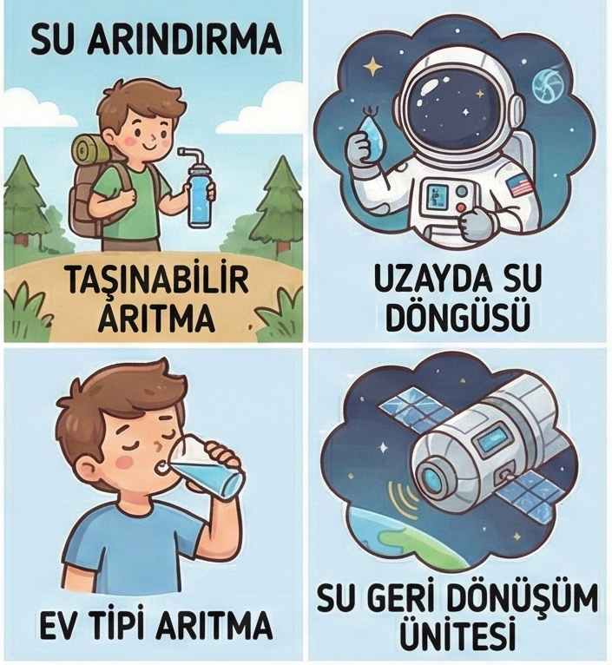
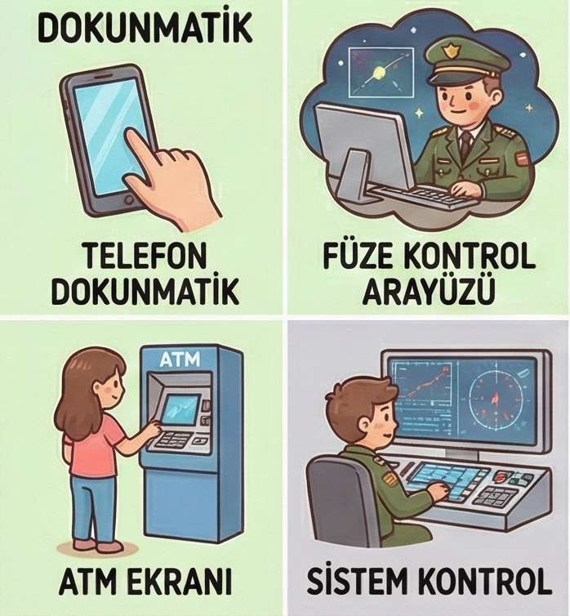

Slide 25
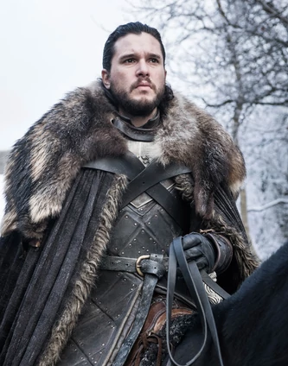
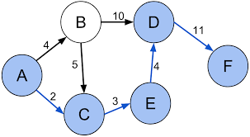
Veri
Lord Kumandan ile veri bilimine giriş

Slide 26


john snow
kolera

Slide 27

Verinin Kaynağı?

Slide 29


Slide 30


Slide 31



Slide 32


Slide 33




Slide 34




Slide 35

18 ARALIK
18 Aralık 1985'te o salonda
Kişi nasıl kestirebilirdi ileriyi?
Siz, kazıbilimler, alınyazısıbilimler,
Geçsin yıllar geçsin, seneler gibi.
Olur mu anımsamamak Onaltıncı Louis'yi
14 Temmuz 1789 akşamı, Louis,
Şöyle yazmamış mıydı defterine:
"Bugün kayda değer bir şey yok.."
"Kehanet" adlı kısacık bir şiir buldum
Keşke yalnız bunun için sevseydim seni. Cemal Süreya

Slide 36

Sorular
Kahraman Koştaş

Slide 37

Bizi
Değerlendirin!

Slide 38


Slide 39



Slide 40





Slide 41


Slide 43


